Slide 1


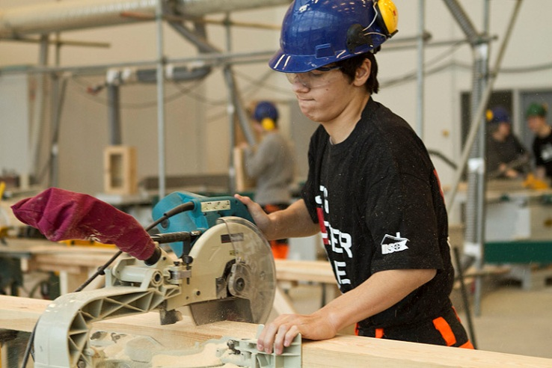
Utdanningsprogrammene
To typer utdanningsprogrammer:
Studieforberedende
Yrkesforberedende
Notes:
I Norge er videregående skole inndelt i 15 såkalte utdanningsprogrammer. Tidligere het det linjer, så når mor eller far spør hvilken linje du har tenkt velge, så er det utdanningsprogram de mener. Du skal i utgangspunktet velge ett utdanningsprogram som du skal følge mens du går på videregående skole.
Utdanningsprogrammene er gruppert i to ulike typer: studieforberedende og yrkesforberedende.

Slide 2
Studieforberedende
For deg som vil studere etter videregående skole.
Yrker som krever mye teoretiske kunnskaper, eksempelvis lege, lærer, ingeniør eller advokat.
Notes:
De studieforberedende utdanningsprogrammene velger du hvis du har tenkt å studere på høyskole eller universitet. Hvis du ønsker deg en jobb som krever mye teoretiske kunnskaper, som for eksempel lege, lærer, ingeniør eller advokat, må du studere på universitet eller høyskole etter videregående skole. Da trenger du studiekompetansen som du får ved å følge et studieforberedende utdanningsprogram.

Slide 3
Yrkesforberedende
For deg som vil jobbe etter videregående skole.
Yrker der du først og fremst jobber med kroppen og hendene, eksempelvis frisør, snekker, kokk, vekter eller elektriker.
Notes:
De yrkesforberedende utdanningsprogrammene leder fram mot yrker som ikke krever høyskole- eller universitetsutdannelse. Dette er yrker som er mer praktisk rettet, der du i større grad jobber med kroppen og hendene enn med teoretiske problemstillinger. Går du på et yrkesforberedende utdanningsprogram er du klar til å begynne å jobbe etter videregående skole. Da går du vanligvis to år på skole, og så jobber du som lærling i en bedrift i to år etter det. Å jobbe som lærling vil si at du jobber i en bedrift der de gir deg videre opplæring innenfor det fagområdet du lærte om på skolen. Som lærling tjene du litt penger, og etter to år i lære er du ferdig utdannet og kan begynne i en ordinær jobb.
Det er mulig å få studiekompetanse, altså grunnlag for å studere på høyskole eller universitet, selv om du velger et yrkesforberedende utdanningsprogram. I så fall må du ta et påbyggingsår, enten etter VG2, eller etter at du er ferdig som lærling.

Slide 4



Studiespesialisering (studieforberedende)
Utforsk ST
Notes:
5 av de 15 utdanningsprogrammene er studieforberedende. Det er Studiespesialisering – Kunst, design og arkitektur – Idrettsfag – Medier og kommunikasjon – Musikk, dans og drama.
Studiespesialisering er for deg som vil fordype deg i de teoretiske skolefagene. Klikk på Utforsk ST-lenken på lysbildet for å finne ut mer om utdanningsprogrammet.

Slide 5
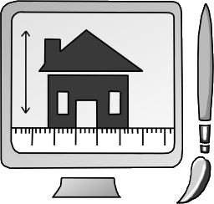
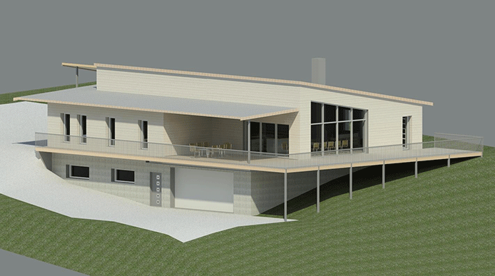
Kunst, design og arkitektur (studieforberedende)
Utforsk KD
Notes:
Du som velger Kunst, design og arkitektur bør ha kreative evner, estetiske interesser og like design, tegning, form og farge. Det er også en fordel om du har interesse for kunst, kultur og by-/stedsutvikling. Klikk på Utforsk KD-lenken på lysbildet for å finne ut mer om utdanningsprogrammet.

Slide 6

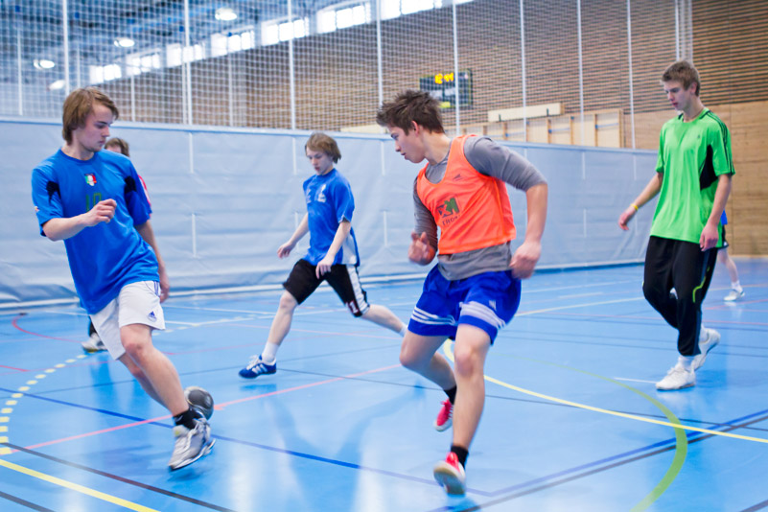
Idrettsfag
(studieforberedende)
Utforsk ID
Vanlige teorifag + idrett
Notes:
Idrettsfag er for deg som vil jobbe med de teoretiske fagene og i tillegg har interesse for trening og helse. Klikk på Utforsk ID-lenken på lysbildet for å finne ut mer om utdanningsprogrammet.

Slide 7


Medier og kommunikasjon
(studieforberedende)
Utforsk ME
Notes:
Du som velger medier og kommunikasjon bør ha kreative evner og kunne kommunisere med andre, både skriftlig og muntlig. I tillegg bør du ha godt fargesyn og være interessert i IKT og digital teknologi. Gode samarbeidsevner, fleksibilitet, evne til kritisk tenkning og analyse er også viktig. Klikk på Utforsk ME-lenken på lysbildet for å finne ut mer om utdanningsprogrammet.

Slide 8

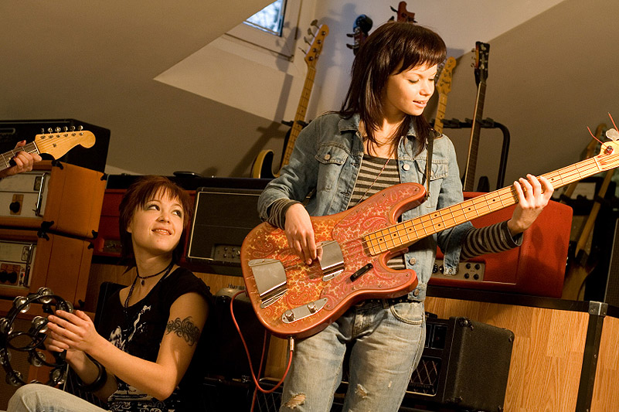
Musikk, dans og drama (studieforberedende)
Utforsk MD
Vanlige teorifag + musikk, dans eller drama
Notes:
Musikk, dans og drama egner seg for de som trives på scenen, men som og ønsker å ha fokus på de vanlige, teoretiske skolefagene for å få studiekompetanse. På VG1 har du litt av alle tre programområdene, selv om du får mest timer innenfor det du har tenkt å spesialisere deg på i VG2 og VG3. Ikke alle skoler som har dette utdanningsprogrammet tilbyr alle tre programområdene. Klikk på Utforsk MD-lenken på lysbildet for å finne ut mer om utdanningsprogrammet.

Slide 9

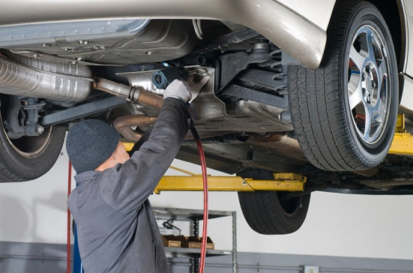
Teknologi- og industrifag
(yrkesforberedende)
Utforsk TP
Mekaniker, sveiser, matros, brønnoperatør, sjåfør etc.
Notes:
Det er 10 yrkesforberedende utdanningsprogram.
Teknologi- og industrifag er for sånne som er flinke med hendene, og som i tillegg har interesse for teknologi. Hvis du kan tenke deg yrker som for eksempel mekaniker, sveiser, matros, brønnoperatør på en oljerigg eller sjåfør, er dette noe for deg. Klikk på Utforsk TP-lenken på lysbildet for å finne ut mer om utdanningsprogrammet.

Slide 10


Informasjonsteknologi og medieproduksjon
(yrkesforberedende)
Utforsk IM
Notes:
Du som velger informasjonsteknologi og medieproduksjon bør være kreativ og like digital teknisk problemløsning og digitale visuelle uttrykksmåter. Du vil lære hvordan teknologi benyttes for å kommunisere med en målgruppe, gjennom å skape budskap/interaksjon bestående av tekst, bilde, lyd og bevegelse, og/eller gjennom utvikling av programmer/digitale verktøy. Du bør kunne jobbe både selvstendig og i team. Utdanningen danner et grunnlag for arbeid med IT-utvikling, IT-drift, mediedesign, medieproduksjon eller medieteknikk. Klikk på Utforsk IM-lenken på lysbildet for å finne ut mer om utdanningsprogrammet.

Slide 11


Elektro og datateknologi
(yrkesforberedende)
Utforsk EL
Elektriker, dataelektroniker, energimontør, automatiker etc.
Notes:
Elektro og datateknologi krever fingerferdighet og evne til nøyaktig og systematisk arbeid. Interesse for teknologi er en viktig forutsetning. Eksempler på yrker er elektriker, dataelektroniker, energimontør, droneoperatør og automatiker. Klikk på Utforsk EL-lenken på lysbildet for å finne ut mer om utdanningsprogrammet.

Slide 12


Bygg- og anleggsteknikk
(yrkesforberedende)
Utforsk BA
Snekker, maler, murer, rørlegger, anleggsmaskinfører etc.
Notes:
Skal du velge bygg- og anleggsteknikk bør du ha praktisk sans, være nøyaktig og ha godt håndlag (flink med hendene). Du bør være selvstendig, men også kunne arbeide i team, siden mange bygge- og anleggsprosjekter krever nært samarbeid mellom forskjellige yrkesgrupper. Eksempler på yrker er snekker, maler, murer, rørlegger og anleggsmaskinfører. Klikk på Utforsk BA-lenken på lysbildet for å finne ut mer om utdanningsprogrammet.

Slide 13


Restaurant- og matfag
(yrkesforberedende)
Utforsk RM
Kokk, servitør, baker, sjømathandler, slakter etc.
Notes:
På restaurant- og matfag bør du være flink med hendene, kreativ, nøyaktig og renslig. I mange av de aktuelle yrkene vil du ha direkte kontakt med kunder. Da er det også viktig at du kan være serviceinnstilt og vennlig. Yrkeseksempler er kokk, servitør, baker, sjømathandler og slakter. Klikk på Utforsk RM-lenken på lysbildet for å finne ut mer om utdanningsprogrammet.

Slide 14

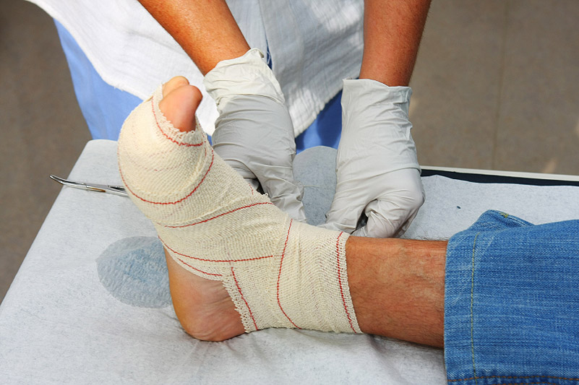
Helse- og oppvekstfag
(yrkesforberedende)
Utforsk HO
Hudpleier, helsefagarbeider, ambulansearbeider etc.
Notes:
Hvis man skal velge helse- og oppvekstfag må man bry seg om og kunne ta hensyn til andre mennesker. Du bør være flink til å snakke og samhandle for å kunne arbeide med mennesker i alle livssituasjoner. I flere yrker kreves det politiattest. Eksempler på yrker er hudpleier, helsefagarbeider, ambulansearbeider, fotterapeut og barne- og ungdomsarbeider. Klikk på Utforsk HO-lenken på lysbildet for å finne ut mer om utdanningsprogrammet.

Slide 15

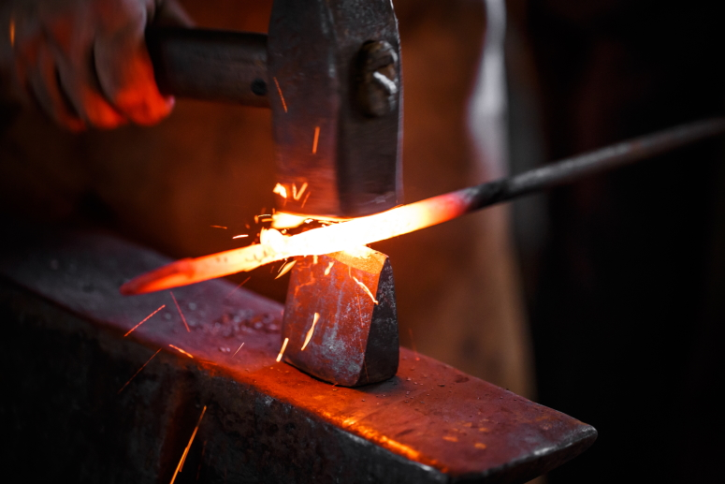
Håndverk, design og produktutvikling
(yrkesforberedende)
Utforsk HD
Notes:
Du som velger håndverk, design og produktutvikling bør være kreativ, ha estetisk sans og være interessert i å forme og lage gjenstander. I tillegg bør du være nøyaktig og utholdende, og kunne arbeide selvstendig. Eksempel på yrker er båtbygger, glasshåndverker, keramiker, kjole- og draktsyer, møbelsnekker og urmaker. Klikk på Utforsk DT-lenken på lysbildet for å finne ut mer om utdanningsprogrammet.

Slide 16


Frisør, blomster, interiør og eksponeringsdesign (yrkesforberedende)
Utforsk FB
Notes:
Du som velger frisør, blomster, interiør og eksponeringsdesign bør være kreativ, ha estetisk sans og være interessert i visuelle uttrykksformer. I tillegg bør du være nøyaktig og utholdende, sosial og omgjengelig. Eksempel på yrker er frisør, blomsterdekoratør, interiørkonsulent, maskør- og parykkmaker, profileringsdesigner og utstillingsdesigner. Klikk på Utforsk FB-lenken på lysbildet for å finne ut mer om utdanningsprogrammet.

Slide 17


Salg, service og reiseliv
(yrkesforberedende)
Utforsk SS
Resepsjonist, selger, vekter, reiselivsmedarbeider etc.
Notes:
Velger du salg, service og reiseliv vil du senere være bedriftens ansikt utad. Du bør derfor være høflig, utadvendt og serviceinnstilt, og du må like å ha med andre mennesker å gjøre. Du må også kunne vise respekt for ulike kulturer, tradisjoner og etiske normer. I tillegg bør du være ryddig, organisert og strukturert. Eksempler på yrker er resepsjonist, selger, vekter og reiselivsmedarbeider. Klikk på Utforsk SS-lenken på lysbildet for å finne ut mer om utdanningsprogrammet.

Slide 18

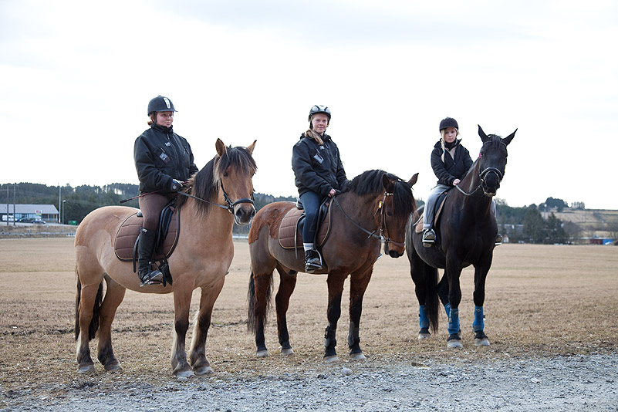
Naturbruk
(yrkesforberedende)
Utforsk NA
Hestefagarbeider, bonde, fiskeoppdretter, gartner etc.
Notes:
Naturbruk er et yrkesforberedende utdanningsprogram, men på noen skoler tilbys et eget studieforberedende VG3-år. Du som velger naturbruk bør være interessert i naturen, ha godt håndlag, kunne samarbeide med andre og vise omsorg for mennesker, dyr og miljø. Du bør like å arbeide ute under varierende natur- og klimaforhold. Eksempler på yrker er hestefagarbeider, bonde, fiskeoppdretter, gartner og skogsoperatør. Klikk på Utforsk NA-lenken på lysbildet for å finne ut mer om utdanningsprogrammet.

Slide 19


